Slide 1


SOS ENCHENTE
Sistema Inteligente de Alerta de Enchentes e Navegação Segura em
Ambientes Urbanos
Por: Bernardo Simonet, Maida Chaparro e Rafael Alves

Slide 2
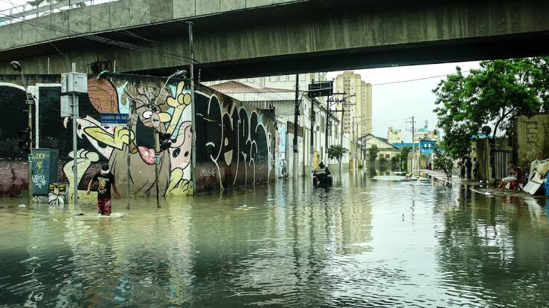
PROBLEMÁTICA
O Brasil tem enfrentado eventos climáticos extremos com frequência crescente, como as enchentes em 2025 no Rio Grande do Sul e em São Paulo, que expuseram a vulnerabilidade das cidades. A ausência de sistemas eficazes de monitoramento e alerta reforça a necessidade de soluções inteligentes baseadas em tecnologias como IoT e geolocalização, alinhadas ao conceito de cidades inteligentes.

Slide 3


OBJETIVOS ESPECÍFICOS
OBJETIVO GERAL
Integrar sensores para monitorar rios, bueiros e chuva;
Utilizar dados climáticos e históricos para prever riscos;
Desenvolver um app com alertas em tempo real;
Criar algoritmo de rotas seguras;
Integrar o sistema com órgãos públicos e Defesa Civil.
Criar uma solução tecnológica baseada em IoT para prever, detectar e alertar sobre chuvas intensas e enchentes, além de sugerir rotas seguras em tempo real para proteger a população urbana.

Slide 4
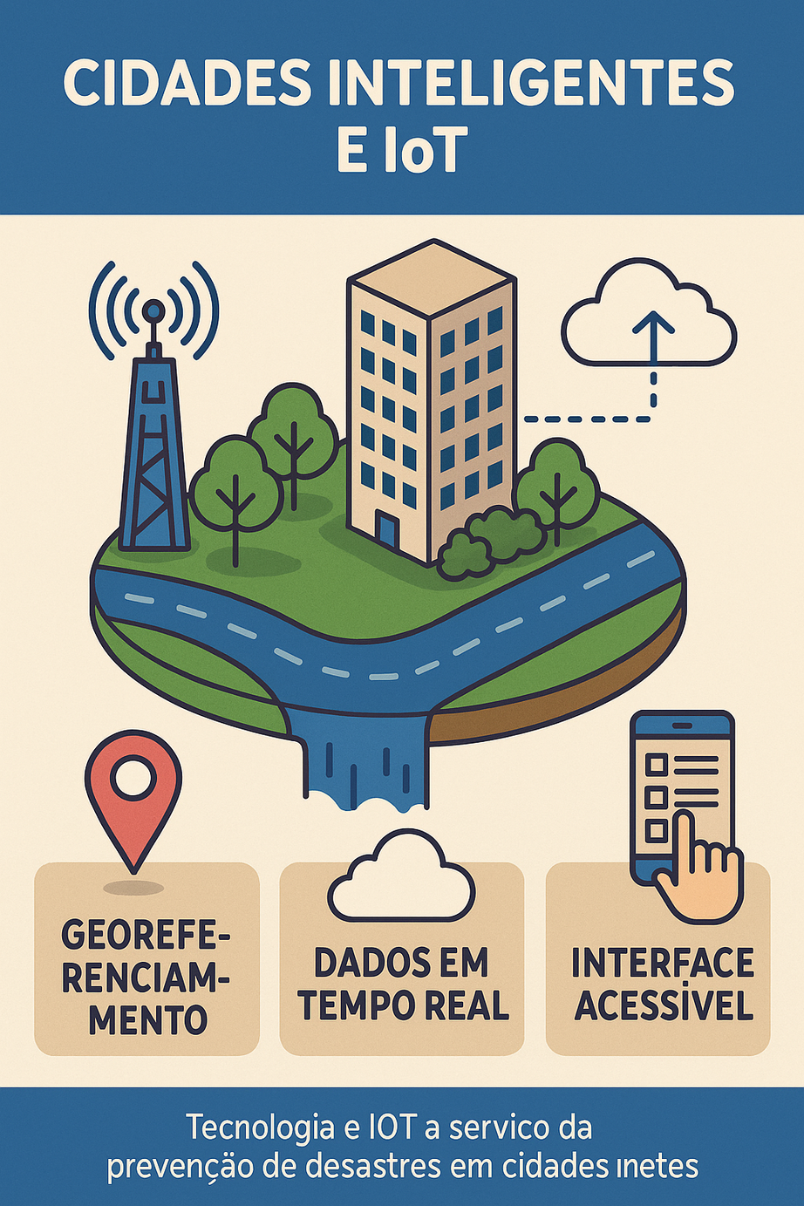
FUNDAMENTAÇÃO TEÓRICA
Cidades Inteligentes: uso de tecnologias para melhorar a gestão urbana e a qualidade de vida.
IoT: sensores conectados para coleta e compartilhamento de dados ambientais em tempo real.
Sistemas de Alerta e Geolocalização: GPS, notificações push e mapeamento dinâmico para emergências.
01
METODOLOGIA
Levantamento de requisitos com população e órgãos públicos;
Instalação de sensores e rede de comunicação (LoRa, NB-IoT ou 4G);
Desenvolvimento de app com alertas e rotas seguras;
Integração com APIs de mapas e clima;
Testes e validação com protótipos.
02
INOVAÇÃO DA PROPOSTA
03
Diferencia-se por integrar IoT com rotas inteligentes em tempo real, interface acessível, uso de dados em nuvem, e capacidade de se conectar com políticas públicas e mobilidade urbana.

Slide 5
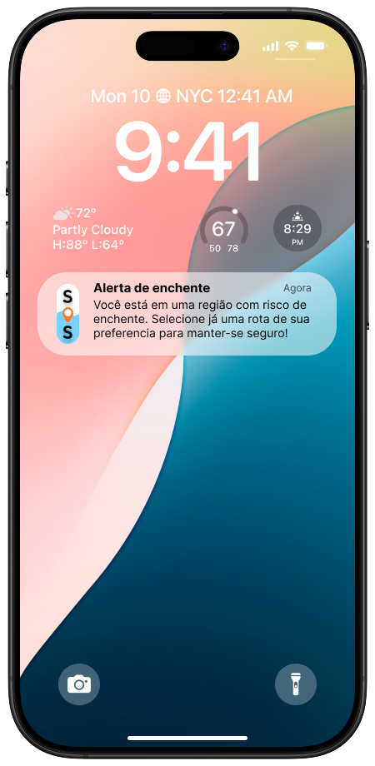
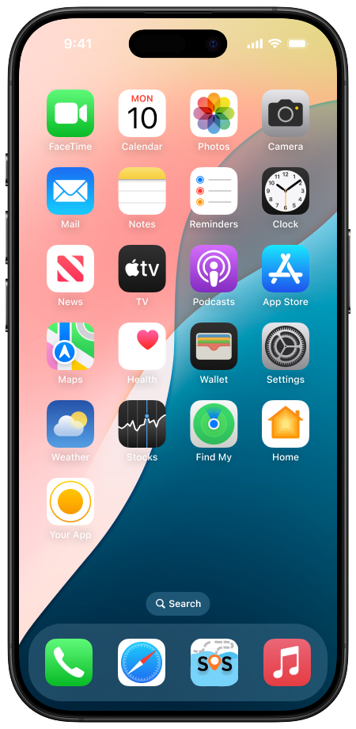
DESING NOTIFICAÇÃO
Após instalação e configuração do app com sua localização atual. Você ja está pronto para acompanhar as rotas de mais rapidas e seguras até um local de sua escolha. Assim, evitando enchentes e priorizand sua segurança

Slide 6

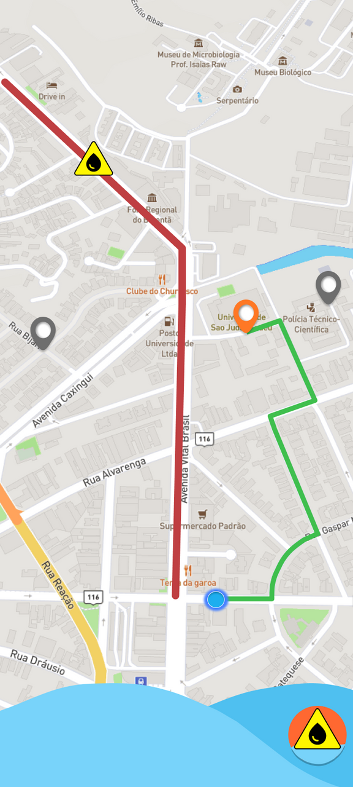
DESING APP
Com a abertura do App, é possivel visualizar as ruas e vias que estão alagadas. Podendo ser selecionado um ponto no mapa para que o sistema possa traçar uma rota adequada e segura até o local. O sistema também permite que você reporte outros lugares que estão com pequena ou grande quantidade de agua. Assim ajudando a analise de enchentes e melhorando o controle e gerenciamento de rotas seguras.

Slide 7
CONSIDERAÇÕES FINAIS
IMPACTO E VIABILIDADE
PESQUISA E LEVANTAMENTO DE DADOS
PROPOSTA DA SOLUÇÃO
Tecnológico: solução escalável e integrável a sistemas existentes.
Econômico: evita prejuízos urbanos e é de baixo custo.
Social: aumenta a segurança e acessibilidade.
Ambiental: baixo consumo de energia e apoio à limpeza urbana.
Técnico: tecnologias disponíveis e aplicáveis com ferramentas abertas.
Análise de soluções no Brasil (Alerta Rio, SAISP, CEMADEN) e no exterior (FloodNet, MyFloodRisk). Destaque para Cingapura como caso de sucesso com sensores em tempo real e integração de dados climáticos e urbanos.
Sistema integrado com sensores IoT, comunicação via LoRa/NB-IoT, app móvel com alertas e rotas seguras, plataforma em nuvem e painel para gestão pública. Coleta dados em tempo real, analisa riscos e orienta cidadãos e autoridades com rapidez.

Slide 8
OBRIGADO!

